Slide 1
☀️
🌴
🦁
🌍
Éghajlati diagramok
Földrajz 7. — Éghajlati övezetek
🌊
❄️
🏜️

Slide 2
🔥
Forró övezet
Egyenlítői · Szavanna · Trópusi sivatagi éghajlat

Slide 3
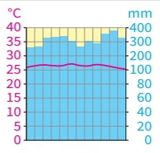
🌴
📊 Éghajlati diagram
Egyenlítői éghajlat
Forró övezet
Egész évben forró (25–28 °C) és nagyon csapadékos
Sűrű esőerdők, gyenge minőségű (laterit) talaj
Pl. Kongó- és Amazonas-medence

Slide 4
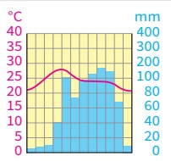
🦁
📊 Éghajlati diagram
Szavanna éghajlat
Forró övezet
Két évszak: esős és száraz időszak
Fűs-fás táj, sok vadállattal — pl. Szudán
Veszély: túllegeltetés, elsivatagosodás

Slide 5
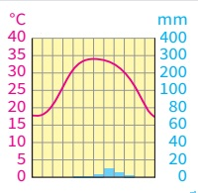
🐫
📊 Éghajlati diagram
Trópusi sivatagi éghajlat
Forró övezet
Nappal forróság, éjjel nagy lehűlés
Alig esik csapadék — pl. Szahara
Az oázisok az élet szigetei a homokban

Slide 6
🍃
Mérsékelt övezet
Mediterrán · Óceáni · Kontinentális · Sivatagi éghajlat

Slide 7
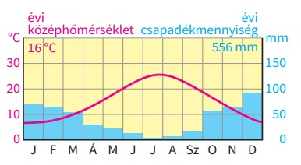
🍋
📊 Éghajlati diagram
Mediterrán éghajlat
Meleg mérsékelt öv
Forró, száraz nyár és enyhe, csapadékos tél
Keménylombú erdők, olajfa, szőlő, füge
Jellemző a Földközi-tenger partvidékén

Slide 8
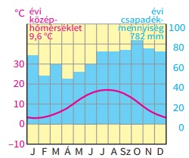
🌊
📊 Éghajlati diagram
Óceáni éghajlat
Valódi mérsékelt öv
Enyhe telek, bőséges, egyenletes csapadék
Lombhullató erdők jellemzik
Nyugat-Európa tipikus éghajlata

Slide 9
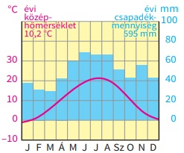
🍂
📊 Éghajlati diagram
Nedves kontinentális éghajlat
Valódi mérsékelt öv
Az óceántól távolodva csökken a csapadék
Lombhullató erdők, barna erdőtalaj
Hidegebb tél, melegebb nyár, mint óceáni éghajlaton

Slide 10
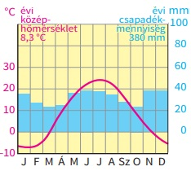
🌾
📊 Éghajlati diagram
Száraz kontinentális éghajlat
Valódi mérsékelt öv
Fás-füves puszták: sztyepp, préri, pampa
Erős kontinentális hatás
Az erdőket learatták — búza, kukorica, napraforgó terem

Slide 11
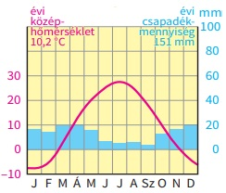
🏜️
📊 Éghajlati diagram
Mérsékelt övezeti sivatagi éghajlat
Valódi mérsékelt öv
Kevés csapadék (< 250 mm), nagy hőingás
Óceántól távol, hegyekkel körülzárt medencékben
Gazdálkodás: gyapot, rizs, vándorló állattenyésztés

Slide 12
❄️
Hideg övezet
Tajga · Tundra · Állandóan fagyos éghajlat

Slide 13
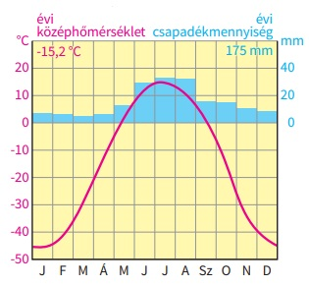
🌲
📊 Éghajlati diagram
Tajga éghajlat
Hideg mérsékelt öv
Hosszú, hideg tél és rövid, hűvös nyár
Végtelen tűlevelű erdők, savanyú (podzol) talaj
Erdőgazdálkodás, vadászat, prémes állatok

Slide 14
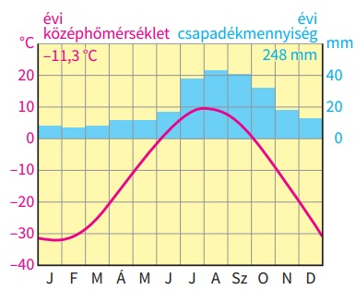
🦌
📊 Éghajlati diagram
Tundra éghajlat
Sarkköri öv
Két évszak: rövid, hűvös nyár és hosszú, hideg tél
A talaj nyáron felenged, mocsarassá válik a táj
Az inuitok és a számik otthona

Slide 15
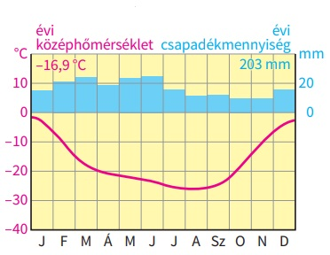
🧊
📊 Éghajlati diagram
Állandóan fagyos éghajlat
Sarkvidéki öv
Egyetlen évszak: a tél
Vastag jégtakaró borítja egész évben
Csak kutatóállomások találhatók itt

